Slide 1

Präsentation Kursprojekt Data Science Team 8
Einführung in Data Science und maschinelles Lernen mit RStudio

Slide 2
Agenda
2
1
Teamvorstellung
Vorstellung der selbst erstellten Variablen
3
Balkendiagramme
5
4
Optimierung |Support Vector Machine
Optimierung | Neuronales Netz

Slide 3
1 Teamvorstellung
Anna Zweigardt
Informatik B.Sc.
Sophie Teichmann
Physik B.Sc.
Christoph Owsianski
Ingenieur Maschinenbau
Peer Schneidersmann
VWL B.Sc.

Slide 4
2 Vorstellung der selbst erstellten Variablen
Nr. | Bezeichnung | Typ
1 | Vortagsumsatz
2 | Umsatz der Vorwoche
3 | Kieler Woche
4 | Wochentag
5 | Feiertage nach Relevanz (Skala: 1 – 4)

Slide 5
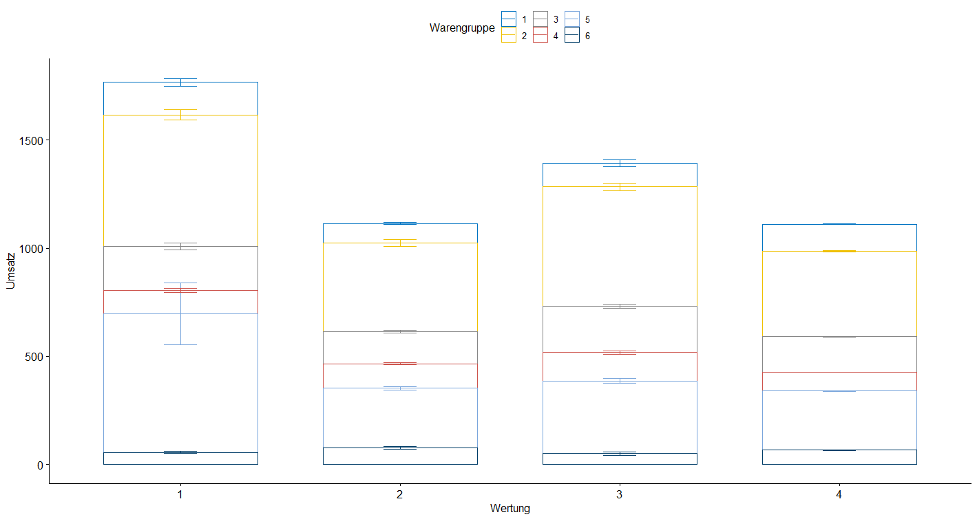
3 Balkendiagramme

Slide 6
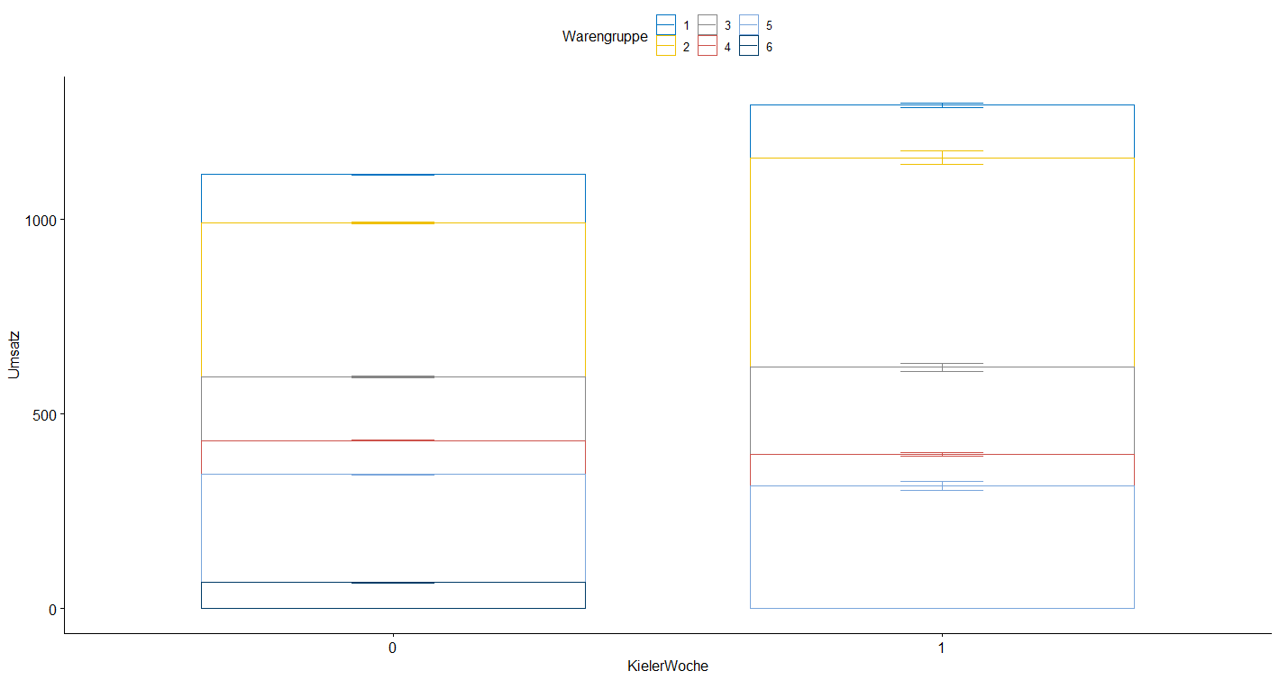
3 Balkendiagramme

Slide 7
4 Optimierung |Support Vector Machine

Slide 8
5 Optimierung | Neuronales Netz

